Slide 1
Spring MVC Flow
정은우

Slide 2
다음 질문의 대답을 생각해보세요!
질문 : Spring MVC 구조 흐름에 대해 설명해보시오.

Slide 3
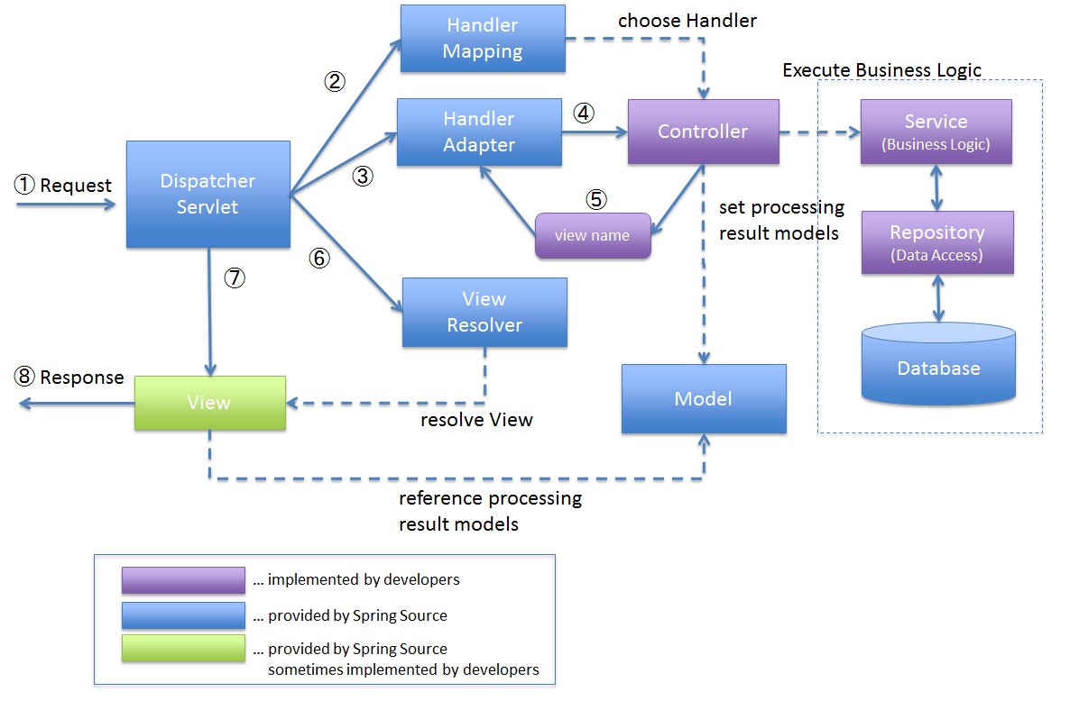
수업자료
https://terasolunaorg.github.io/guideline/public_review/Overview/SpringMVCOverview.html

Slide 4
면접은 패닉상태!
큰 구조부터 볼까요?

Slide 5
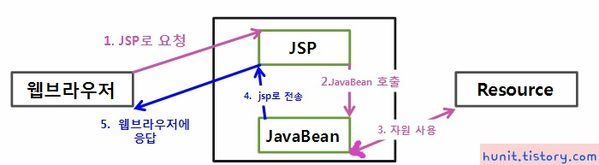
Spring이 없다면?
https://hunit.tistory.com/189
장점 : 개발 속도 빠름
단점 : 레거시 코드. 유지보수 상승

Slide 6
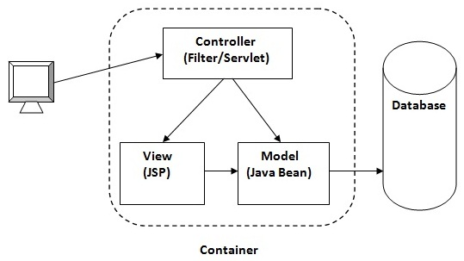
MVC! Model, View, Controller
장점 : 유지보수 쉬워짐

Slide 7
MVC! Model, View, Controller
Model(JavaBeans) - 어떤 데이터를 보여줄까?
View (JSP / HTML / etc.) : 어떻게 데이터를 보여줄까?
Controller(Servlet) : 모델과 뷰를 연결하기 위한 매개체. (사용자의 입력/요청을 받아 모델의 상태를 변경하고 그에 따른 뷰를 업데이트하는 로직.)
음… Controller 역할이 너무 많지 않나…?

Slide 8
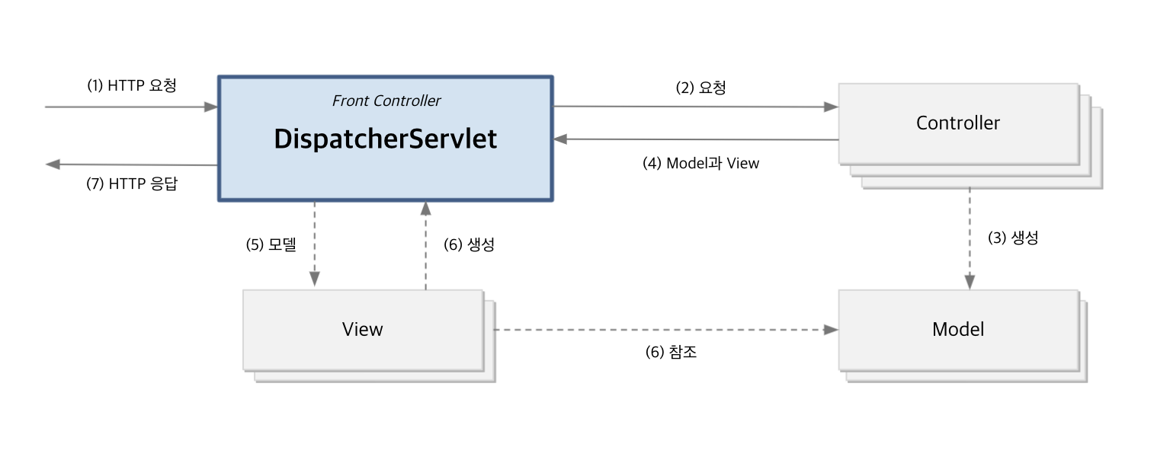
Deep MVC Flow
수업자료
웹브라우저 → DispatcherServlet → 컨트롤러 → 모델앤뷰 → 컨트롤러 → DispatcherServlet → 웹브라우저
DispatcherServlet : 서버로 들어오는 요청 처리 (프론트 컨트롤러 패턴)
요청처리의 공통적인 작업 수행 후 세부 컨트롤러로 전달(작업위임) 및 뷰를 선택하여 결과 생성하는 역할

Slide 9
다시 수업자료를 볼까요?

Slide 10
수업자료
https://terasolunaorg.github.io/guideline/public_review/Overview/SpringMVCOverview.html

Slide 11
흐름 정리!
웹브라우저 → DispatcherServlet → 컨트롤러 → 모델앤뷰 → 컨트롤러 → DispatcherServlet → 웹브라우저
(오른쪽은 DI를 이용해 확장한 그림이다.)

Slide 12
흐름 정리!
DispatcherServlet의 HTTP 요청 접수
Handler Mapping을 이용한 컨트롤러 선택
Handler Adapter를 이용하여 컨트롤러 호출 및 컨트롤러로 요청 위임
컨트롤러의 모델 생성과 모델에 정보 등록
컨트롤러의 결과 반환 (모델과 뷰)
View Resolver를 이용한 뷰 호출
모델 참조
응답 전달

Slide 13
More…?

Slide 14
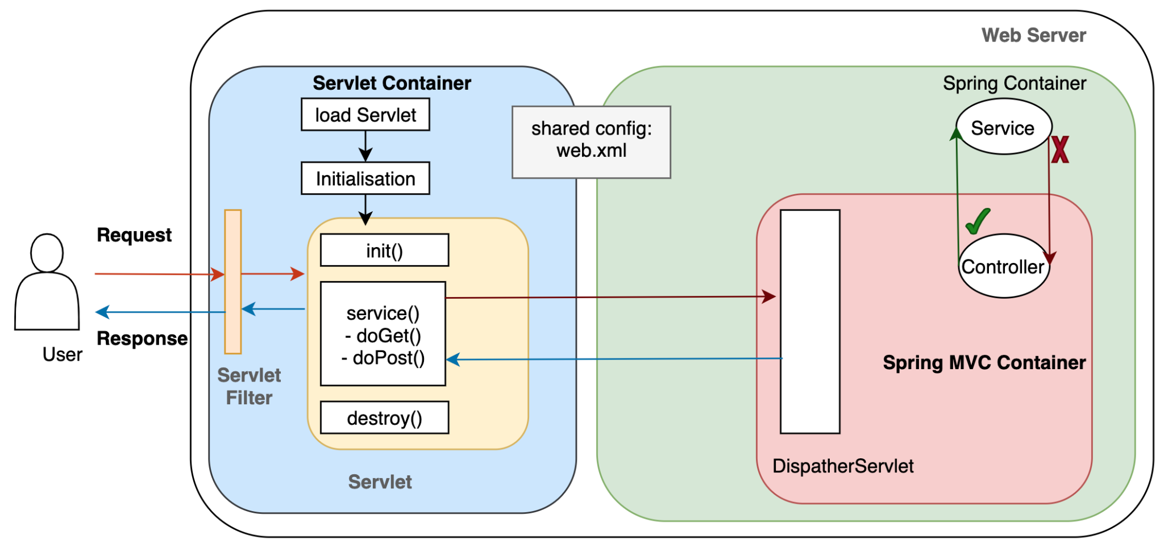
Servlet Container
https://mossgreen.github.io/Servlet-Containers-and-Spring-Framework/

Slide 16
참고자료
참고 문헌
이일민 지음. 토비의 스프링 3.1 Vol.2 스프링의 기술과 선택. 에이콘출판
참고 사이트
[Spring Project 스프링 프로젝트 시작하기 - Spring MVC] https://woolbro.tistory.com/37
[자바/스프링 면접 질문 모음] https://kim6394.tistory.com/161
[Spring〃스프링 프레임워크의 MVC 모델 구조] https://hunit.tistory.com/185
[Spring〃스프링 MVC 패턴의 흐름] https://hunit.tistory.com/189
[스프링 MVC 흐름 및 내용 정리] https://blog.naver.com/dragoncastle11/222070148513

